Slide 1




Городское
методическое объединение учителей начальных классов
Заседание № 1
30.10.2020

Slide 2
Повестка заседания
Анализ деятельности ГМО в 2019/20 учебном году.
Зайцева С.А., методист МАУ «Информационно-методический центр».
2. Об Августовском совещании педагогических работников.
О приоритетных муниципальных проектах в 2020/21 учебном году.
Зайцева С.А., методист МАУ «Информационно-методический центр».
3. Особенности проведения всероссийских проверочных работ
для учащихся 4 классов в 2020/21 учебном году.
Загретдинова С.А., руководитель ГМО.
4. Подготовка к PIRLS (чтение) учащихся 4 классов в 2021 г.
Загретдинова С.А., руководитель ГМО.
5. Об инновационных электронных учебно-методических комплексах
Системы интенсивного развития способностей. Буров А.Н.,
директор АНО «Центр интенсивных технологий в образовании
и медицине», кандидат физико-математических наук,
лауреат международных и отечественных конкурсов
по информационным технологиям в образовании.

Slide 3
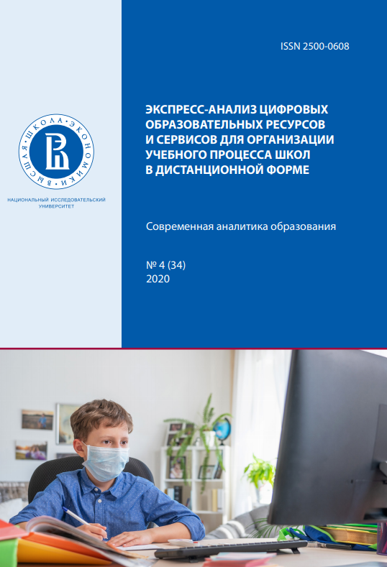
Материалы окружного Августовского педагогического совещания https://pedsovet2020.iro86.ru/index.php
АНАЛИЗ ЦИФРОВЫХ ОБРАЗОВАТЕЛЬНЫХ РЕСУРСОВ И СЕРВИСОВ ДЛЯ ОРГАНИЗАЦИИ УЧЕБНОГО ПРОЦЕССА ШКОЛ В ДИСТАНЦИОННОЙ ФОРМЕ
https://publications.hse.ru/mirror/pubs/share/direct/385881056.pdf
https://publications.hse.ru/mirror/pubs/share/direct/385881834.pdf

Slide 4
Вопросы приоритетного развития на 2020/21 учебный год
Предметные ГМО
Организация работы с командами педагогов по вопросам реализации ФГОС СОО, подготовки к исследованию PISA-2021.
Распространение эффективных педагогических практик, в том числе по подготовке к ГИА, работе с одаренными детьми.
Реализация НП «Образование», приоритетных муниципальных проектов и направлений развития муниципальной системы образования.
Реализация утвержденных или находящихся на обсуждении концепций модернизации содержания и технологий преподавания учебных предметов.
Реализация комплекса мероприятий по повышению качества преподавания по учебным предметам обществознание и химия.
Диссеминация опыта проведения дистанционных уроков, использования ИОС в образовательной деятельности.
Межфункциональные команды
Реализация муниципальных приоритетных проектов и направлений развития муниципальной системы образования.

Slide 5
«Качество образования»
национальные исследования качества образования (НИКО)
всероссийские проверочные работы (ВПР);
единый государственный экзамен (ЕГЭ), основной государственный экзамен (ОГЭ).
международные сравнительные исследования

Slide 6
Международная оценка качества образования
Международные рейтинги качества систем образования опираются
на данные исследований PIRLS, TIMSS и PISA
 | ОСВОЕНИЕ ОСНОВ ЧТЕНИЯ С ЦЕЛЬЮ приобретения читательского литературного опыта освоения и использования информации | PIRLS – Progress in International Reading Literacy Study, 4 класс, один раз в 5 лет, 2001, 2006, 2011, 2016, 2021…
 | ОСВОЕНИЕ ОСНОВ МАТЕМАТИКИ И ЕСТЕСТВЕННО-НАУЧНЫХ ПРЕДМЕТОВ: всех общеобразовательных курсов (4, 8 классы) углублённых курсов математики и физики (11 класс) | TIMSS – Trends in Mathematics and Science Study, 4, 8 и 11 классы, один раз в 4 года 1995,…, 2015, 2019, 2023…
 | СФОРМИРОВАННОСТЬ ФУНКЦИОНАЛЬНОЙ ГРАМОТНОСТИ, НАВЫКОВ РАЗРЕШЕНИЯ ПРОБЛЕМ, ГЛОБАЛЬНЫХ КОМПЕТЕНЦИЙ, КРЕАТИВНОГО МЫШЛЕНИЯ | PISA – Programme for International Student Assessment, 15-летние обучающиеся, один раз в 3 года 2000,…, 2015, 2018, 2021, 2024…

Slide 7


2015
9-10 лет
1!
исследовании качества
чтения и понимания текста
15 лет
26
2015
13-14лет
качество математического образования
6
15 лет
качество математического образования
23

Slide 8

Общероссийская оценка по модели PISA
Сроки проведения процедур оценки
Год | Проводимые процедуры
2019 | TIMSS 2019
 | Общероссийская оценка по модели PISA 2019
2020 | Общероссийская оценка по модели PISA 2020
2021 | PISA 2021
 | PIRLS 2021
2022 | Общероссийская оценка по модели PISA 2022
2023 | TIMSS 2023
 | Общероссийская оценка по модели PISA 2023
2024 | PISA 2024
Приказ Рособрнадзора, Минпросвещения России от 06.05.2019 № 590/219
«Об утверждении Методологии и критериев оценки качества общего образования в общеобразовательных организациях на основе практики международных исследований
качества подготовки обучающихся»
«

Slide 9
Структура измерительных материалов
Ведущий компонент в 2024 г.
Участвуют сегодняшние 5-классники
Ведущий компонент в 2021 г.
Участвуют сегодняшние 8-классники
Читательская
грамотность
2009, 2018, 2027
Естественнонаучная
грамотность
2006, 2015, 2024
Математическая
грамотность
2003, 2012, 2021
Ведущий компонент в 2021 г.
Участвуют сегодняшние 8-классники
Разрешение проблем Глобальные компетенции Креативное мышление
…
Финансовая
грамотность
Notes:
Под креативным мышлением будем понимать способность продуктивно участвовать в процессе выработки, оценки и совершенствовании идей, направленных на получение инновационных и эффективных решений, и/или нового знания, и/или эффектного выражения воображения.
Продолжаем формировать функциональную грамотность на всех предметах!!!

Slide 10
Серия «Учимся для жизни»
Сборники эталонных заданий
Предназначены для формирования и оценки всех аспектов функциональной грамотности, которые изучаются в международном сравнительном исследовании PISA.
Содержат обучающие и тренировочные задания, охватывающие все содержательные и компетентностные аспекты оценки функциональной грамотности по каждой из областей. Приводятся развернутые описания особенностей оценки заданий, рекомендации по использованию системы заданий и их оценки. Все задания построены на основе реальных жизненных ситуаций.
Могут быть использованы в обучающих целях педагогами на уроках и во внеурочной деятельности, а также администрацией школы для организации внутришкольного мониторинга по оценке функциональной грамотности учащихся.

Slide 11
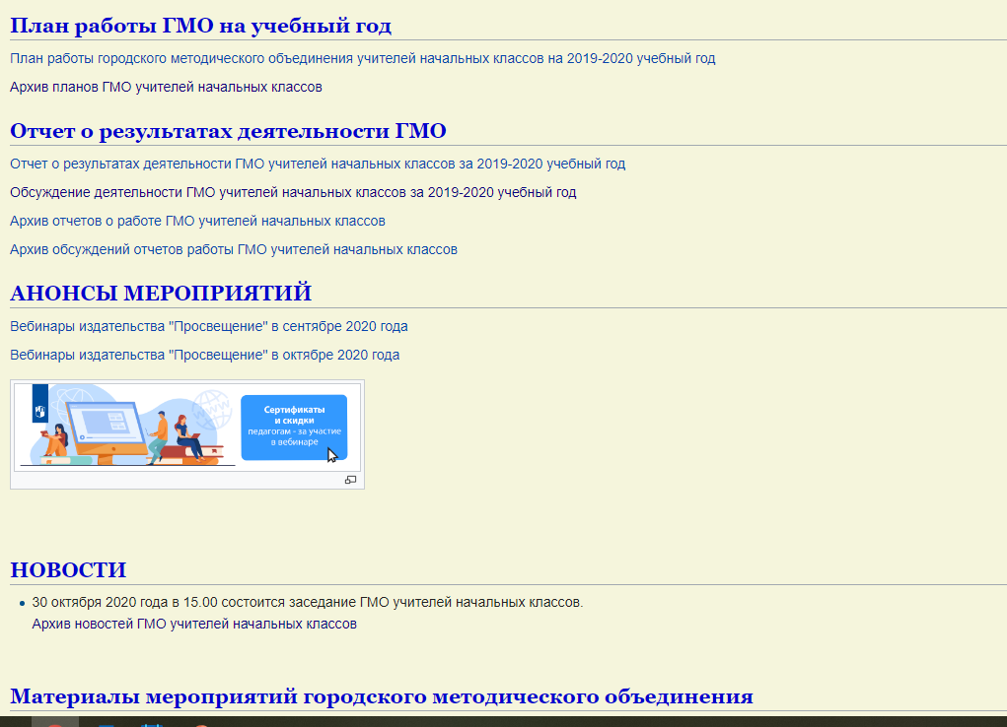

Ссылка для обратной связи
https://forms.gle/iR1REzkLAyuXwroV9

